Slide 1
19年度エネルギー部会活動結果と20年度活動計画 ① 革新技術開発状況 【革新技術開発】
19年度省エネ担当者会議(2回)
2020年3月5日
生産技術部 生産システム技開室 環境・省エネ技開課

Slide 2
エコビジョン2025に向けた達成状況
考え方：
・新規ﾃｰﾏ形成から効果出るまで3年
⇒19年～22年の4年で積上げ
・歩留り考慮 不足：92.1
25年削減目標
126 千t-CO₂
開発完から現場浸透まで3年要
⇒25年達成には22年までに開発完要
⇒計画：25年削減目標を19年～22年（4年間）で等分
140
120
2022
『超省エネ工場』
目標：56千t-CO₂
（8%対12年比）
100
22年までに
積上げ
56.0
19年～22年（4年間）で達成
19年目標 9,025 t-CO2
2021
80
省エネ効果（千t-CO2/年）
『超省エネ工場』新規
60
2020
56.9
『革新技術』新規・継続
36.1
40
『革新技術』開発完了
2019
(製造設備)『革新技術』
目標：70千t-CO₂
（10%対12年比）
目標（70千t-CO2)-18年完了実績（33.9千t-CO2）＝36,100t-CO2
19年～22年（4年間）で達成
19年目標 14,000 t-CO2
20
33.9
33.9
0
2012
～
2016
2017
2018
計画
実績(12月)
2025目標
2019
施策 (ﾏｯﾋﾟﾝｸﾞ ) | 25年効果 (=22年までにﾃｰﾏ形成） |  | 達成率 |  | 評価 |  | 活動実績 | 25年達成 に向けた課題
 | 計画 (千t-CO₂/年) | 実績(12月末) (千t-CO₂/年) |  | 歩留り 考慮 | 19年 目標
（製造設備） 『革新技術』 ﾃｰﾏ形成 | 36.1 | 19.7 | 54% | 38％ (歩留70％) | >25%/年 9,025 t-CO2/年 | ○ | ・製造設備技術開発 全24件（新規14件、継続10件） | ・新規ﾃｰﾏの実現化 ・毎年新規ﾃｰﾏ開拓要(効果大ﾃｰﾏ掘り起し）
『超省ｴﾈ工場』 ﾃｰﾏ形成 | 56.0 | 29.5 | 53% | 27％ (歩留50%) | >25%/年 14,000 t-CO2/年 | ○ | ・製造部生技(16ヵ所)聞込みとCO₂排出量分析で優先分野抽出（熱ﾛｽ、ｴｱﾛｽ、空調ﾛｽ） ・50年CO₂ｾﾞﾛ技術開発開始 | ・優先分野の深堀り ・CO₂ｾﾞﾛ技術効率向上に必要な排熱活用の具体化
25年目標達成に向けた課題
１．形成ﾃｰﾏの具現化と効果検証、新規ﾃｰﾏの開拓
２．対策優先分野（熱ロス、エアロス、空調ロス）の深堀り

Slide 3
■ 省エネ施策マッピング［DNJP］
供給
（施設系）
：強い
③CO₂ゼロ技術導入
：弱い
PEF活動
ｴﾈJIT
『超省ｴﾈ工場』ﾃｰﾏ形成
空調・ﾓｰﾀのｲﾝﾊﾞｰﾀ化
不要時供給停止
LED化
間欠運転
①ｴﾈﾑﾀﾞ
徹底排除
（生産設備)
品質
不要時設備運転停止
見える化
関係なし
・ｴﾈ使用量
・ｴﾈ原単位
関係あり
ｴｱ漏れ改善
ｴｱﾌﾞﾛｰ改善
戻す・貯める
使い切る
②生産プロセス革新
『革新技術』ﾃｰﾏ形成
使用
（生産系）
生革Ｃ一丸となり他部署との連携で開発活性化
（製造部、施設部、安環部、先進エネルギー開発部など）

Slide 4
エコビジョン2025に向けた達成状況
考え方：
・新規ﾃｰﾏ形成から効果出るまで3年
⇒19年～22年の4年で積上げ
・歩留り考慮
25年削減目標
126 千t-CO₂
140
120
2022
『超省エネ工場』
目標：56千t-CO₂
（8%対12年比）
100
22年までに
積上げ
56.0
2021
80
省エネ効果（千t-CO2/年）
『超省エネ工場』新規
60
2020
56.9
『革新技術』新規・継続
36.1
40
『革新技術』開発完了
2019
(製造設備)『革新技術』
目標：70千t-CO₂
（10%対12年比）
20
33.9
33.9
0
2012
～
2016
2017
2018
計画
実績(12月)
2025目標
2019
施策 (ﾏｯﾋﾟﾝｸﾞ ) | 25年効果 (=22年までにﾃｰﾏ形成） |  | 達成率 |  | 評価 |  | 活動実績 | 25年達成 に向けた課題
 | 計画 (千t-CO₂/年) | 実績(12月末) (千t-CO₂/年) |  | 歩留り 考慮 | 19年 目標
（製造設備） 『革新技術』 ﾃｰﾏ形成 | 36.1 | 19.7 | 54% | 38％ (歩留70％) | >25%/年 9,025 t-CO2/年 | ○ | ・製造設備技術開発 全24件（新規14件、継続10件） | ・新規ﾃｰﾏの実現化 ・毎年新規ﾃｰﾏ開拓要(効果大ﾃｰﾏ掘り起し）
『超省ｴﾈ工場』 ﾃｰﾏ形成 | 56.0 | 29.5 | 53% | 27％ (歩留50%) | >25%/年 14,000 t-CO2/年 | ○ | ・製造部生技(16ヵ所)聞込みとCO₂排出量分析で優先分野抽出（熱ﾛｽ、ｴｱﾛｽ、空調ﾛｽ） ・50年CO₂ｾﾞﾛ技術開発開始 | ・優先分野の深堀り ・CO₂ｾﾞﾛ技術効率向上に必要な排熱活用の具体化
25年目標達成に向けた課題
１．形成ﾃｰﾏの具現化と効果検証、新規ﾃｰﾏの開拓
２．対策優先分野（熱ロス、エアロス、空調ロス）の深堀り

Slide 5
『革新技術テーマ』積上げ状況と進捗
新規14件
継続10件
完了

Slide 6
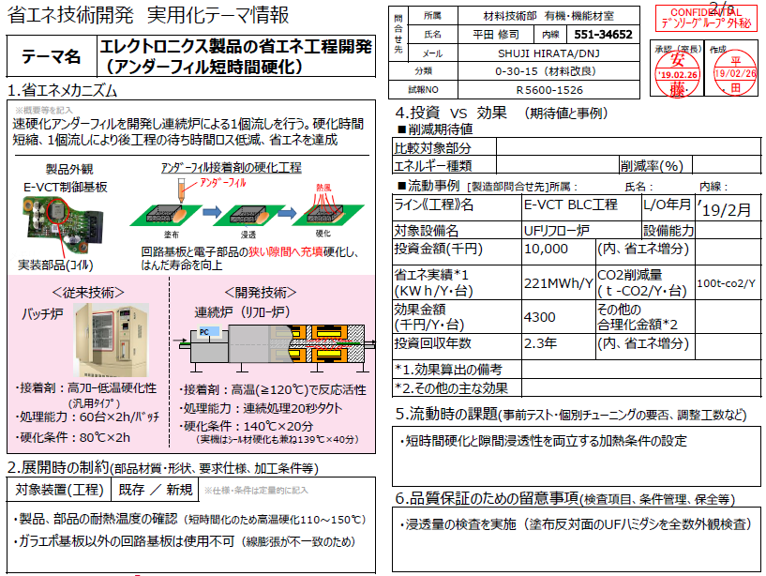

Slide 7
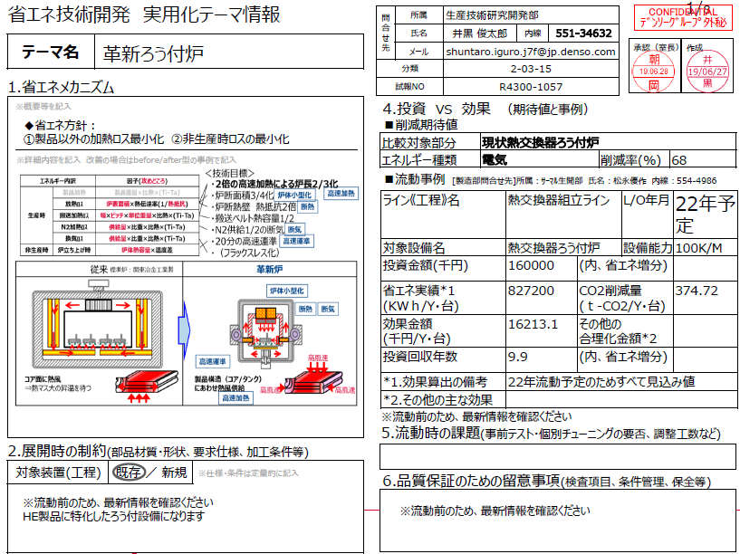

Slide 8
省エネ技術開発 実用化テーマ情報
問合せ先 | 所属 | 生産技術研究開発部 造形加工室
 | 氏名 | 小林祐介 | 内線 | 551-34626
 | メール | yusuke.kobayashi.j3s@jp.denso.com
分類 |  | 7-21-10
試報NO
CONFIDENTIAL
ﾃﾞﾝｿｰｸﾞﾙｰﾌﾟ外秘
テーマ名
承認（室長）
作成
車輪速ｾﾝｻ向けﾏﾙﾁSt成形機
1.省エネメカニズム
・ ・
・ ・
※概要等を記入
4.投資 VS 効果 （期待値と事例）
工程分割によるハイサイクル化による設備数低減・
型温調機能の統合による省エネ
■削減期待値
比較対象部分 | 汎用ロータリ成形機
エネルギー種類 | 電気 | 削減率(％) | 64％
※詳細内容を記入 改善の場合はbefore/after型の事例で記入
■流動事例 [製造部問合せ先]所属：AD/ADAS製造部 氏名：荒島T 内線：556-2521
ライン《工程》名 | 車輪速ｾﾝｻ#２ﾗｲﾝ |  | L/O年月 | 19年3月
対象設備名 | 射出成形機 |  | 設備能力 | 100K/M
投資金額(千円) | 40,000 | (内、省エネ増分)
省エネ実績*1 (KWｈ/Y・台) | 333,000 | CO2削減量 (ｔ-CO2/Y・台) |  | 150.85
効果金額 (千円/Y・台) | 6,526.8 | その他の 合理化金額*2
投資回収年数 | 6.1 | (内、省エネ増分)
*1.効果算出の備考 | 流動直後のため見込み値
*2.その他の主な効果
5.流動時の課題(事前テスト・個別チューニングの要否、調整工数など)
【事前テスト】
くさびよる型締め保持やヒータによる型温調のため，寸法評価が必須．
本社に試作機があるため，事前検証可能．
【個別チューニング】
4型分のロボットティーチングが必要．調整工数はロータリ成形機の約2倍．
2.展開時の制約(部品材質・形状、要求仕様、加工条件等)
対象装置(工程) | 既存 ／ 新規
※仕様・条件は定量的に記入
6.品質保証のための留意事項(検査項目、条件管理、保全等)
【製品形状】投影面70×70以下、高さ70(インサート込み)まで実績あり
【加工条件】成形機設定温度MAX420℃、型締め力40t 、
射出容量83㏄、最大射出圧240MPa、金型温度MAX150℃
【ユーティリティ】電気250A(200V)、エア0.4MPa、水10L/min
【検査項目】従来と変化点なし
【条件管理】内圧，温度(成形機，金型)が管理可能
【保全】ホットランナの定期交換が必要（PBT材4ヶ月、PPS1.5ヶ月）

Slide 9
エコビジョン2025に向けた達成状況
考え方：
・新規ﾃｰﾏ形成から効果出るまで3年
⇒19年～22年の4年で積上げ
・歩留り考慮
25年削減目標
126 千t-CO₂
140
120
2022
『超省エネ工場』
目標：56千t-CO₂
（8%対12年比）
100
22年までに
積上げ
56.0
2021
80
省エネ効果（千t-CO2/年）
『超省エネ工場』新規
60
2020
56.9
『革新技術』新規・継続
36.1
40
『革新技術』開発完了
2019
(製造設備)『革新技術』
目標：70千t-CO₂
（10%対12年比）
20
33.9
33.9
0
2012
～
2016
2017
2018
計画
実績(12月)
2025目標
2019
施策 (ﾏｯﾋﾟﾝｸﾞ ) | 25年効果 (=22年までにﾃｰﾏ形成） |  | 達成率 |  | 評価 |  | 活動実績 | 25年達成 に向けた課題
 | 計画 (千t-CO₂/年) | 実績(12月末) (千t-CO₂/年) |  | 歩留り 考慮 | 19年 目標
（製造設備） 『革新技術』 ﾃｰﾏ形成 | 36.1 | 19.7 | 54% | 38％ (歩留70％) | >25%/年 9,025 t-CO2/年 | ○ | ・製造設備技術開発 全24件（新規14件、継続10件） | ・新規ﾃｰﾏの実現化 ・毎年新規ﾃｰﾏ開拓要(効果大ﾃｰﾏ掘り起し）
『超省ｴﾈ工場』 ﾃｰﾏ形成 | 56.0 | 29.5 | 53% | 27％ (歩留50%) | >25%/年 14,000 t-CO2/年 | ○ | ・製造部生技(16ヵ所)聞込みとCO₂排出量分析で優先分野抽出（熱ﾛｽ、ｴｱﾛｽ、空調ﾛｽ） ・50年CO₂ｾﾞﾛ技術開発開始 | ・優先分野の深堀り ・CO₂ｾﾞﾛ技術効率向上に必要な排熱活用の具体化
25年目標達成に向けた課題
１．形成ﾃｰﾏの具現化と効果検証、新規ﾃｰﾏの開拓
２．対策優先分野（熱ロス、エアロス、空調ロス）の深堀り

Slide 10
『超省エネ工場テーマ』 積上げ状況と進捗
１）テーマ積上げ状況
56千t-CO2/年(8.0%)：25年
目標：2%以上/年
新規
技術探索
25年に向けた不足分3.7% = 26.5千t-CO2
⇒新規テーマ構築要
0.5% 空調ロス ：施設、試作、製造部
0.2% 電動化（エア） :工機、製造部
1.2％ エア漏れ検知器と導入環境構築 ：試作、製造部
1.2％ 排熱直接利活用 ：外部企業、製造部
1.2% 水素生成 :サステナ、先進エネ、製造部
3.7%
連携部署
空調ロス
0.5％
4.3%
エアロス
1.4%
29.5千t-CO2
熱ロス
2.4％
2）テーマ進捗状況
項目 |  | 目標値 ▲千t-CO2 | 取組み内容 | 19年進捗 | 評価 | 今後の対応
①熱ロス ・排熱の 回収と活用 | 水素生成 活用 | 8.4(1.2%) | 再ｴﾈ電力の水素変換効率向上に排熱活用 | CO₂ｾﾞﾛｸﾞﾗﾝﾄﾞﾃﾞｻﾞｲﾝ策定、実験/工場実証計画検討実施 | 〇 | 実験実証準備完了させ、‘20/2Ｑから実験開始
 | 直接利活用 | 8.2(1.2%) | 対象設備群、回収・再活用方法の検討 | 対象設備群 分析完了 | 〇 | 対象設備決め、回収・活用方法の技術確立
・洗浄液の昇温電力使用量削減 |  |  | ヒートポンプ後付けによる洗浄液の昇温電力使用量削減 | ﾃﾞﾝｿｰ ｴｺｷｭｰﾄ後付け方法の企画設計・製作設置の検討 | X | 社外製ＨＰの後付け案 （投資回収20年）
②エアロス ・漏れ検知器開発と 現場導入環境構築 |  | 8.1(1.2%) | 損失コスト見える化で漏れ対策を促す漏れ検知器開発中 | 基礎評価完了、仕様反映したプロト品製作中(20/5完計画) | 〇 | ・プロト品検証し全社紹介 ・漏れ状態監視ｼｽﾃﾑ検討 ・ブロー改善の汎用化
・電動化（エア） |  | 1.4(0.2%) | エア機器電動化によるエネJIT | モデル機(パワコン製)検証完 ⇒検証結果の標準類（標準MD、DMS等）へ反映 | 〇 | 標準ＭＤ機全社展開予定＠’20年度
③空調ロス ・工場環境ｼﾐｭﾚｰｼｮﾝ |  | 3.4(0.5%) | 流体解析で熱ムラ見える化・対策で空調減と作業環境改善 | 社内展開開始（部品ｴﾝｼﾞ、モノ棟、安城、NZ、モータ製） | 〇 | Ｚ南で回析し、改善案抽出と反映実施
④その他 ・高密度生産 |  |  | ｱｲﾄﾞﾙ時間減 | モノ棟、製造部調査実施⇒過去事例展開と新規案件調査 | △ | 事業部活動中であり、新規テーマ案件調査継続

Slide 11
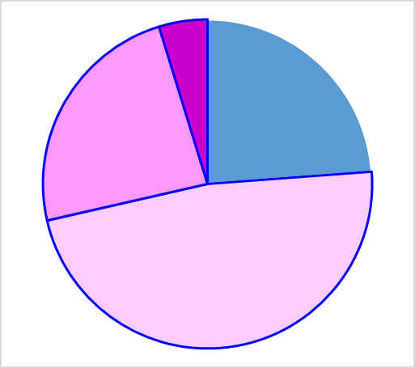
『超省エネ工場』テーマ形成方針
11/17
65万t-CO2
③空調ロス２%
ろう付け工程エネロス比率
はんだ付工程エネロス比率
照明 4%
切換え5％
切換え5％
60
空調 １４%
立上げ
8％
製品
8％
立上げ
4％
製品3％
搬送
10％
搬送5％
熱ロス
（29％）
排気
16％
50
生産設備
８３%
その他 ７％
排気
15％
アイドル
31％
熱ロス
（52％）
表面処理 1％
工程%ｘﾛｽ%
= 14%x10%
放熱21％
半導体生成 2%
アイドル
40％
溶接 2％
送風
10％
放熱4％
送風
15％
40
検査 5％
①熱ロス13%
樹脂成形 5％
洗浄 5％
30
乾燥 ５％
熱処理工程エネロス比率
組付け工程エネロス比率
溶解 6％
工程%ｘﾛｽ%
=37%x35%
立上げ6％
ろう付,はんだ付 7％
その他1％
異常停止
5％
送風2％
アイドル
7％
製品20％
20
熱処理 9%
機械1％
製品25％
②エアロス７%
供給
20％
組付け 12%
放熱
21％
搬送
17％
エアロス
（25％）
10
排気
25％
熱ロス
（48％）
搬送
50％
加工 17%
工程%ｘﾛｽ%
=29%x25%
0
①熱ロス
<主要設備CO_{２}排出量>
②エアロス
<消費エア量>
③空調ロス
<空調消費ｴﾈ量>
加工・組立多い部署での
エア消費量大
発熱設備（炉・ﾁﾗｰ）＋熱ムラ
⇒解消の空調ｴﾈ増
ｻｰﾏﾙ
その他 10%
その他 ７%
(t-CO2)
262
排出量大設備から対策優先
250
ろう付炉
半導体 10%
・電子
ｴﾚ機 12％
ｴﾚ機
ｾﾗﾐｯｸ
ｴﾚ機
30% ｶﾞｿﾘﾝ
・ﾃﾞｲｰｾﾞﾙ
43% 半導体
・電子
▲2℃：10％省ｴﾈ
100
68
電子
ｺｯｸﾋﾟｯﾄ
ｾﾗﾐｯｸ
点火
点火・ｾﾗ 16%
ｾﾗ・点火 12%
溶解炉
58
ﾘﾌﾛｰ炉
乾燥炉
熱処理炉
ｴｱｺﾝ 16%
17% ｴﾚ機
A/C,ｻｰﾏﾙ 12％
14% ｶﾞｿﾘﾝ・ﾃﾞｲｰｾﾞﾙ
CO2削減効果が多い、①熱ロス、②エアロス、③空調ロス を優先対策
主要設備選定、事業部との共同検討に繋げ具現化する

Slide 12
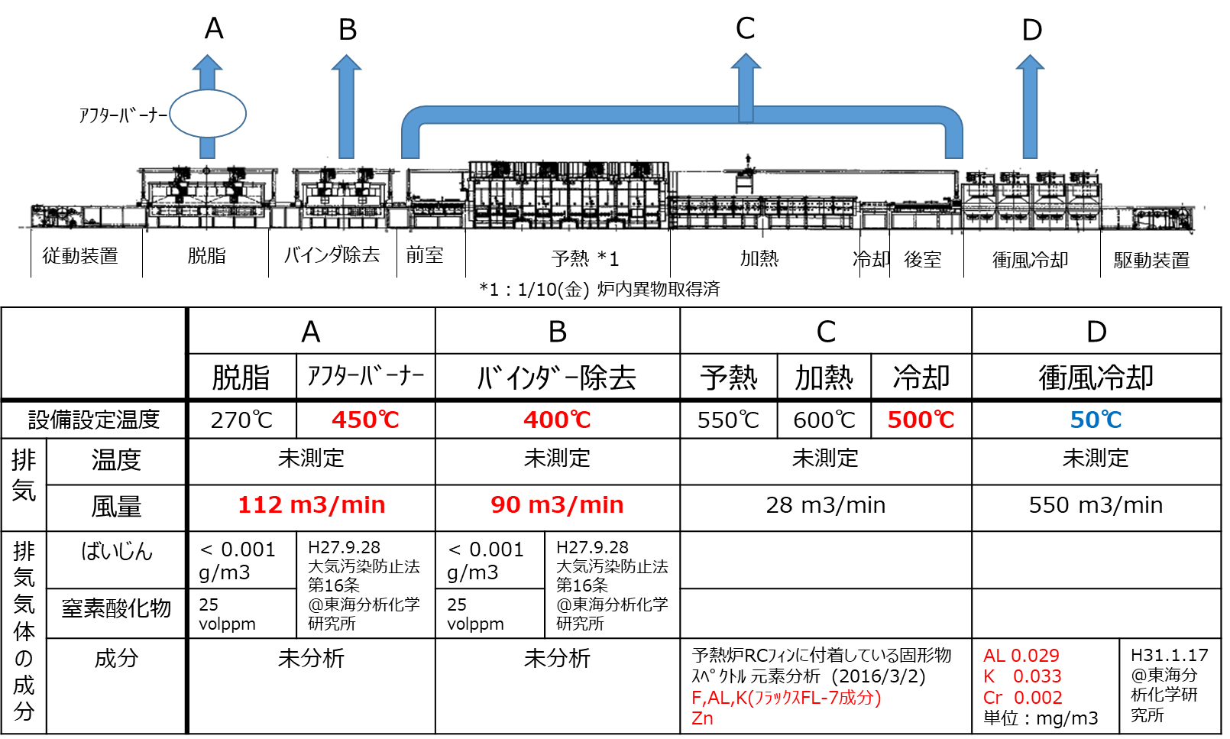
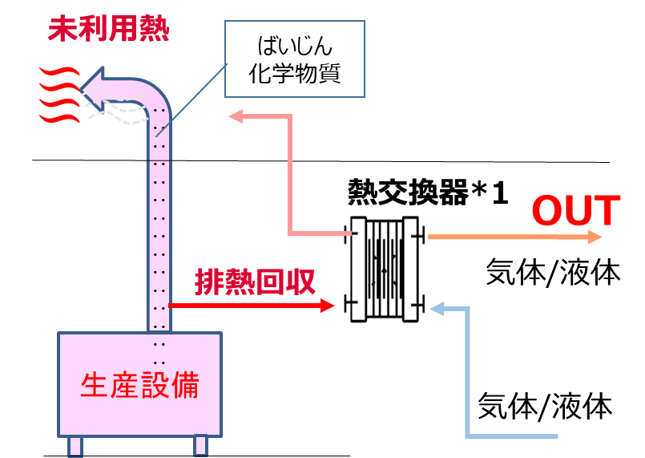
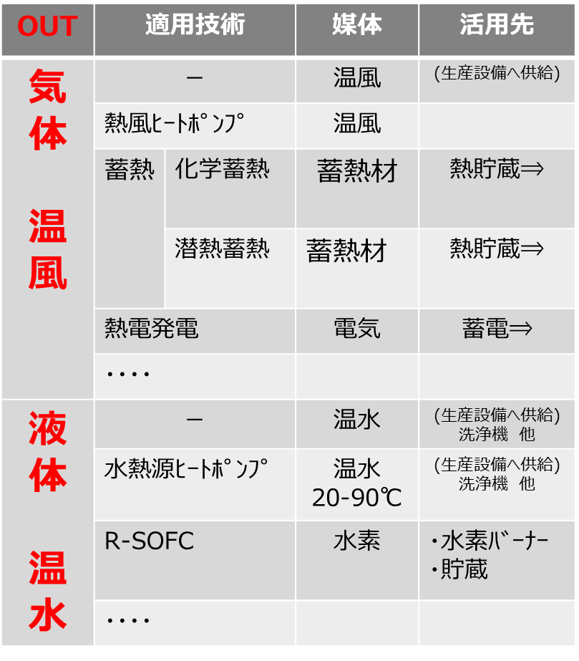
熱ロス：検討内容事例
考え方：屋外排気されている未利用熱を回収・活用
403工場 GSR1号炉 排気の状況
活動項目
1.排熱回収対象設備選定
（ろう付炉、溶解炉、熱処理炉などから選定）
2.回収・活用方法の技術確立
（不純物除去、回収設備設計）

Slide 13


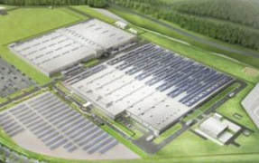

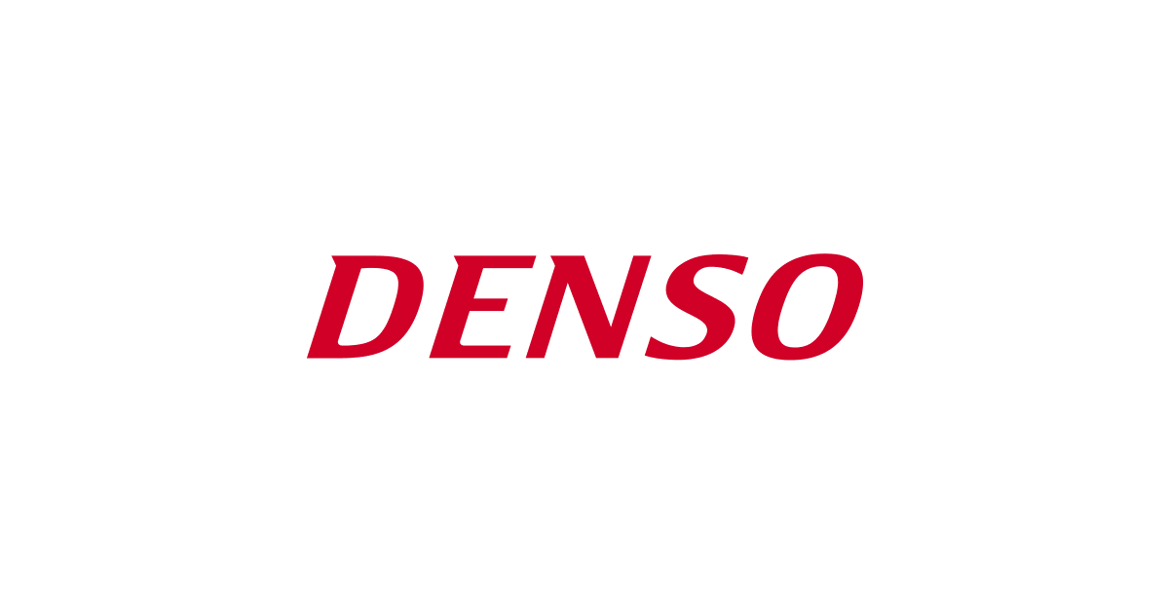

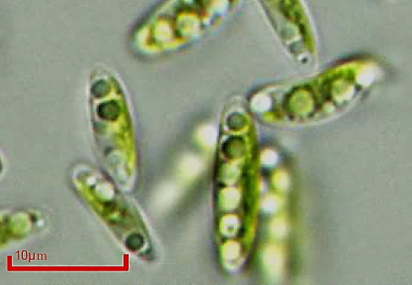








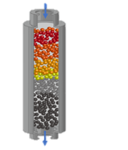




熱ロス：水素生成 開発技術 『エネマネシステム』への排熱活用
システム概要
＊先進ｴﾈ開部＝先進エネルギー開発部
エネルギーマネジメントシステム
F IoT
再ｴﾈを『創る』
生産設備状態情報との融合
再ｴﾈ、水素を
『買う』
蓄電池に『貯める』
再ｴﾈを『使う』
CO₂ 回収(ﾊﾞｲｵ)
電気
マテリアル研究部
エネルギー需給（１日）
短期間貯蔵
電気
CO₂
発電
消費
ガス
エネルギー需給（１年）
電気
発電
熱
消費
排熱を『使う』
豊田通商
水素、ガス混合
ｴﾈﾑﾀﾞ徹底排除
生産ﾌﾟﾛｾｽ革新
走行ｴﾈﾏﾈ
CO_{２}排出権を
『買う』
長期間貯蔵
水素に『変える』/『貯める』
ｴﾈ消費平準化
＊先進エネ開部
省エネ
●水電解⇒水素​ (燃料電池逆反応)​
水素から電気を『創る』
●メタネーション
⇒メタン、エタン
R-SOFC
(Reversible Solid Oxide Fuel Cell）
CO₂
4H₂
CH₄
H₂O
燃料電池
＊先進エネ開部
エコモビリテｲシス開発部
燃料
複雑系情報処理＋制御
稼働予測
エネ状況
・生産計画
・需要電力変動
・購入/内部生成再ｴﾈ、水素
（量、ｺｽﾄ、CO2）
・最適エネルギーミックスス
Input
・設備稼働状況
・水素貯蔵容量
分析
制御
『CO2ミニマム』
『コストミニマム』
Output
・工場排熱容量
・SOFC稼働量（水素⇒電気）
・設備との最適融合（F IoT)
・局所天気予報
・再ｴﾈ発電変動
・SOEC稼働量（電気⇒水素）
天候予測
・蓄電容量
特徴
１．稼働、天候によるエネ需給変動予測から、現在どこにあるエネを、どうすれば（『買う』、『創る』、『貯める』、 『変える』、『使う』)
『CO2ミニマム』＋『コストミニマム』にできるかの最適解を分析し全体制御
２．高変換効率R-SOFC
・SOEC＜電気⇒水素＞、SOFC<水素⇒電気＞を一体ユニットでコスト低減
・工場排熱活用（SOECで）でエネ変換効率 更に 向上（電気⇒水素⇒電気 変換効率：通常30％⇒70％）
３．水素、未利用エネの活用（①水素とガスの混合で既存設備活用、②工場排熱、SOFC排熱 有効活用）
４．F IoT連携で設備状態情報との融合

Slide 14
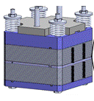
開発技術 『R-SOFC』
- SOFC/SOECの機能一体化技術（開発中）-
SOFC (発電)
SOEC (水素生成)
H₂
熱
リバーシブル
運転
熱
H₂
Ｏ₂
電気
電気
Ｏ₂
H₂O
H₂O
特徴①
特徴②
排熱利用による高効率水素生成
FC/EC機能一体化による設備コスト1/2
排熱
水素生成
発電装置 | PEFC | PEFC | SOFC | R-SOFC
水素生成装置 | アルカリ 水電解 | PEM | SOEC
システムコスト (比率） | 100 | 96 | 121 | 60
ﾘﾊﾞｰｼﾌﾞﾙ運転 効率[%] | 30 | 30 | 70 | 70
水素製造コスト (円/NM3) | 49 | 40 | 41 | 28
水
水蒸気+電気 H₂ + O₂
発電
排熱回収SOEC
(固体酸化物型)
100
-
-
×
◯
90
SOEC
(固体酸化物型)
◯
PEM
(高分子型)
-
△
◯
効率(%)
80
-
△
△
◯
70
アルカリ
水電解
※ NEDO目標値 (2030年) ≦30円/Nm3
60
独自技術＋一体ﾕﾆｯﾄ開発で、高効率、低コスト化
工場排熱利用で更に効率アップ
min
hr
day
負荷変動追従性

Slide 15
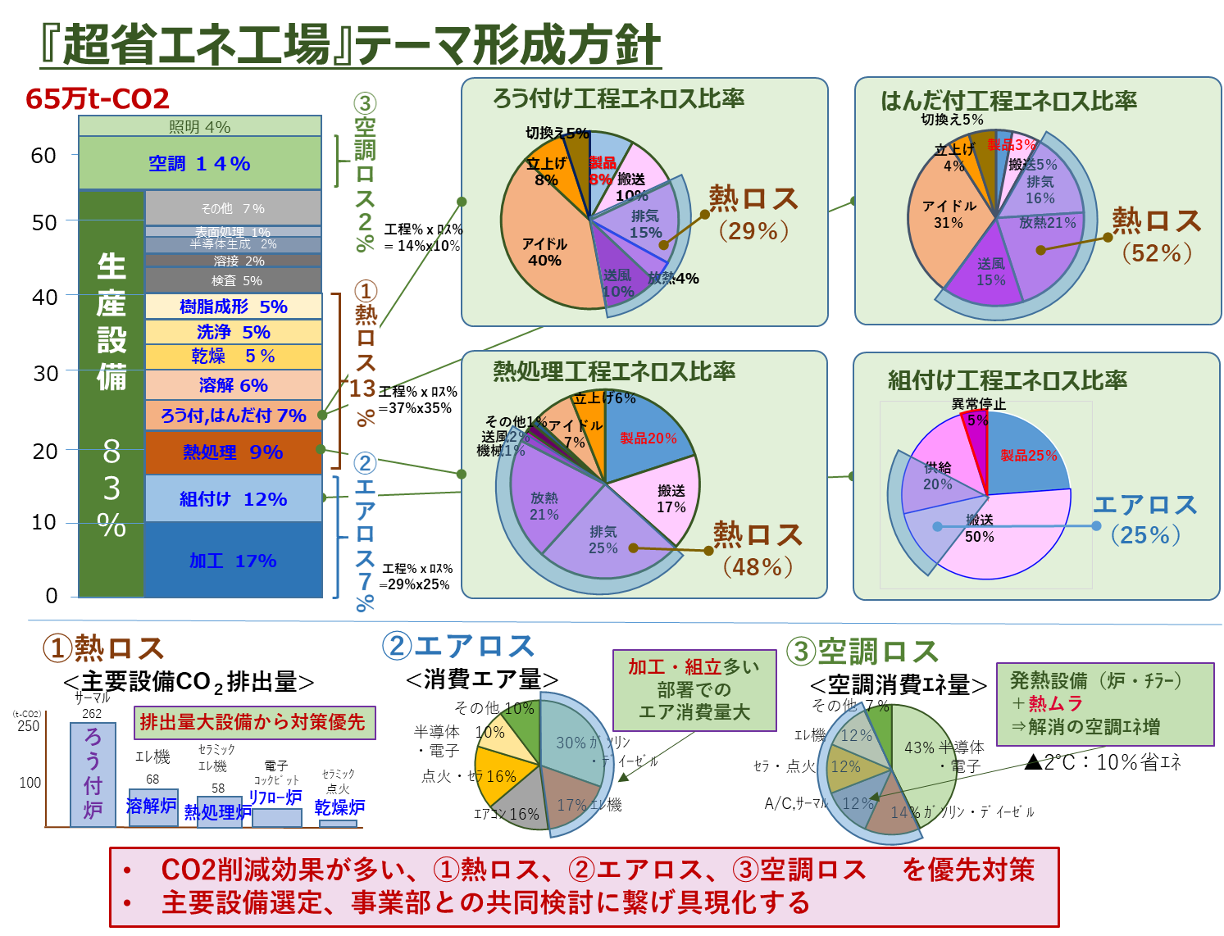

Slide 16
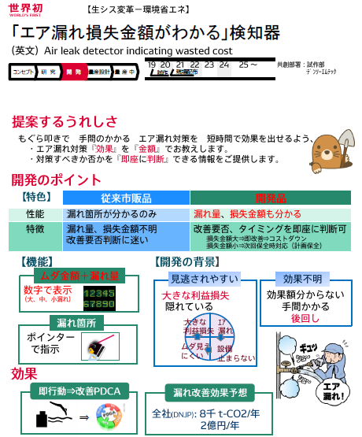
エアロス：エア洩れ検知器開発・実用評価
全体エア漏れ状態検知の仕組み検討
（F IoT活用）
＋
20年度計画
1.検知器試作品製作：～8月
2.検知器取扱い要領書作成：～8月
3.希望部署配布・評価実施：9月～

Slide 17
『超省エネ工場テーマ』 積上げ状況と進捗
１）テーマ積上げ状況
56千t-CO2/年(8.0%)：25年
目標：2%以上/年
新規
技術探索
25年に向けた不足分3.7% = 26.5千t-CO2
⇒新規テーマ構築要
0.5% 空調ロス ：施設、試作、製造部
0.2% 電動化（エア） :工機、製造部
1.2％ エア漏れ検知器と導入環境構築 ：試作、製造部
1.2％ 排熱直接利活用 ：外部企業、製造部
1.2% 水素生成 :サステナ、先進エネ、製造部
3.7%
連携部署
空調ロス
0.5％
4.3%
エアロス
1.4%
29.5千t-CO2
熱ロス
2.4％
2）テーマ進捗状況 ： ’20/2月現在 4.3％積上げ完了 評価：〇
項目 |  | 目標値 ▲千t-CO2 | 取組み内容 | 19年進捗 | 評価 | 今後の対応
①熱ロス ・排熱の 回収と活用 | 水素生成 活用 | 8.4(1.2%) | 再ｴﾈ電力の水素変換効率向上に排熱活用 | CO₂ｾﾞﾛｸﾞﾗﾝﾄﾞﾃﾞｻﾞｲﾝ策定、実験/工場実証計画検討実施 | 〇 | 実験実証準備完了させ、‘20/2Ｑから実験開始
 | 直接利活用 | 8.2(1.2%) | 対象設備群、回収・再活用方法の検討 | 対象設備群 分析完了 | 〇 | 対象設備決め、回収・活用方法の技術確立
・洗浄液の昇温電力使用量削減 |  |  | ヒートポンプ後付けによる洗浄液の昇温電力使用量削減 | ﾃﾞﾝｿｰ ｴｺｷｭｰﾄ後付け方法の企画設計・製作設置の検討 | X | 社外製ＨＰの後付け案 （投資回収20年）
②エアロス ・漏れ検知器開発と 現場導入環境構築 |  | 8.1(1.2%) | 損失コスト見える化で漏れ対策を促す漏れ検知器開発中 | 基礎評価完了、仕様反映したプロト品製作中(20/5完計画) | 〇 | ・プロト品検証し全社紹介 ・漏れ状態監視ｼｽﾃﾑ検討 ・ブロー改善の汎用化
・電動化（エア） |  | 1.4(0.2%) | エア機器電動化によるエネJIT | モデル機(パワコン製)検証完 ⇒検証結果の標準類（標準MD、DMS等）へ反映 | 〇 | 標準ＭＤ機全社展開予定＠’20年度
③空調ロス ・工場環境ｼﾐｭﾚｰｼｮﾝ |  | 3.4(0.5%) | 流体解析で熱ムラ見える化・対策で空調減と作業環境改善 | 社内展開開始（部品ｴﾝｼﾞ、モノ棟、安城、NZ、モータ製） | 〇 | Ｚ南で回析し、改善案抽出と反映実施
④その他 ・高密度生産 |  |  | ｱｲﾄﾞﾙ時間減 | モノ棟、製造部調査実施⇒過去事例展開と新規案件調査 | △ | 事業部活動中であり、新規テーマ案件調査継続

Slide 19
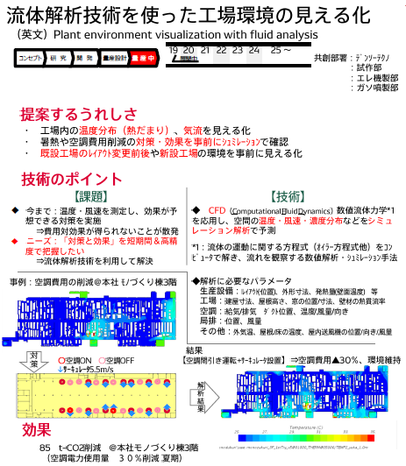
空調ロス：レイアウト検討段階で解析実施により熱ムラ対策
問題点の見える化で対策明確化

Slide 20
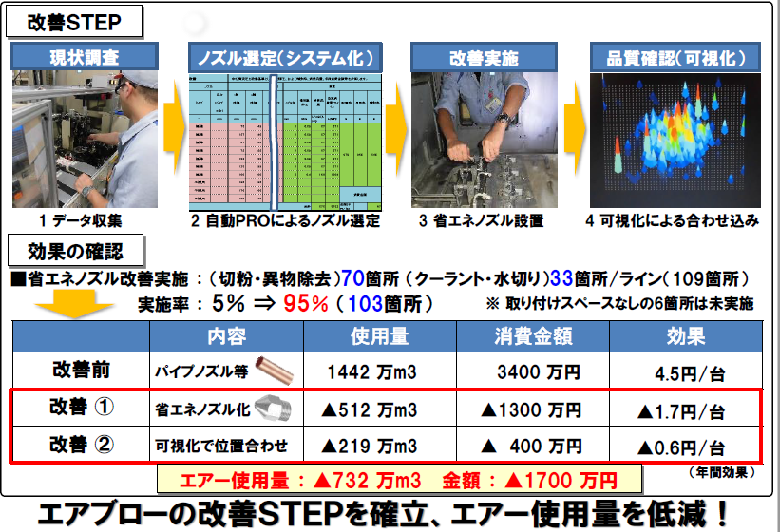
エアロス：エアブロー改善（省エネノズル化＋可視化）
改善事例を基に実施要望部署と連携して改善推進⇒希望部署は生技部へ連絡を！

